Slide 1
Les Jeux Olympiques en chiffres et tableaux

Slide 2
I. Jeux Olympiques, généralités
Tableau 1. Jeux Olympiques d’été
Tableau 2. Jeux Olympiques d’hiver
Ville | Pays | Date | Athlètes | Nations
Athènes | Grèce | 1896 | 241 | 14
Paris | France | 1900 | 997 | 24
Saint-Louis | États-Unis | 1904 | 651 | 12
Londres | Royaume-Uni | 1908 | 2008 | 22
Stockholm | Suède | 1912 | 2407 | 28
Anvers | Belgique | 1920 | 2626 | 29
Paris | France | 1924 | 3089 | 44
Amsterdam | Pays-Bas | 1928 | 2883 | 46
Los Angeles | États-Unis | 1932 | 1332 | 37
Berlin | Allemagne | 1936 | 3963 | 49
Londres | Royaume-Uni | 1948 | 4104 | 59
Helsinki | Finlande | 1952 | 4955 | 69
Melbourne | Australie | 1956 | 3314 | 72
Rome | Italie | 1960 | 5338 | 83
Tokyo | Japon | 1964 | 5151 | 93
Mexico | Mexique | 1968 | 5516 | 112
Munich | Allemagne | 1972 | 7134 | 121
Montréal | Canada | 1976 | 6084 | 92
Moscou | URSS | 1980 | 5179 | 80
Los Angeles | États-Unis | 1984 | 6829 | 140
Séoul | Corée du Sud | 1988 | 8391 | 160
Barcelone | Espagne | 1992 | 9356 | 169
Atlanta | États-Unis | 1996 | 10 318 | 197
Sydney | Australie | 2000 | 10 651 | 199
Athènes | Grèce | 2004 | 10 625 | 201
Pékin | Chine | 2008 | 10 942 | 204
Londres | Royaume-Uni | 2012 | 10 565 | 204
Rio de Janeiro | Brésil | 2016 | 11 238 | 206
Tokyo | Japon | 2020(+1) | 11 656 | 206
Ville | Pays | Date | Athlètes | Nations
Chamonix | France | 1924 | 258 | 16
Saint-Moritz | Suisse | 1928 | 464 | 25
Lake Placid | États-Unis | 1932 | 252 | 17
Garmisch-Partenkirchen | Allemagne | 1936 | 646 | 28
Saint-Moritz | Suisse | 1948 | 669 | 28
Oslo | Norvège | 1952 | 694 | 30
Cortina d’Ampezzo | Italie | 1956 | 821 | 32
Squaw Valley | États-Unis | 1960 | 665 | 30
Innsbruck | Autriche | 1964 | 1091 | 36
Grenoble | France | 1968 | 1158 | 37
Sapporo | Japon | 1972 | 1006 | 35
Innsbruck | Autriche | 1976 | 1123 | 37
Lake Placid | États-Unis | 1980 | 1072 | 37
Sarajevo | Yougoslavie | 1984 | 1272 | 49
Calgary | Canada | 1988 | 1423 | 57
Albertville | France | 1992 | 1801 | 64
Lillehammer | Norvège | 1994 | 1737 | 67
Nagano | Japon | 1998 | 2176 | 72
Salt Lake City | États-Unis | 2002 | 2399 | 77
Turin | Italie | 2006 | 2508 | 80
Vancouver | Canada | 2010 | 2566 | 82
Sotchi | Russie | 2014 | 2873 | 88
PyeongChang | Corée du Sud | 2018 | 2922 | 92
Pékin | Chine | 2022 | 2861 | 91

Slide 3
II. Jeux Olympiques, revenus et redistributions
Tableau 3. Montant des revenus issus de la commercialisation en millions de dollars courants (1985-2016)
Période | Montant (y compris valeur en nature) | Nombre de partenaires
1985-1988 | 106 | 9
1989-1992 | 192 | 12
1993-1996 | 376 | 10
1997-2000 | 579 | 11
2001-2004 | 650 | 11
2005-2008 | 866 | 11
2009-2012 | 957 | 11
2013-2016 | 1026 | 10
2017-2020/2021 | 2 280 | 14
Source : Chappelet Jean-Loup, Jeux olympiques: raviver la flamme, Presses polytechniques et universitaires romandes, Lausanne, coll. « Le savoir suisse », 2016. Rapport annuel du CIO 2022, Comité International Olympique, juin 2023.
Source : Chappelet Jean-Loup, Jeux olympiques: raviver la flamme, Presses polytechniques et universitaires romandes, Lausanne, coll. « Le savoir suisse », 2016.

Slide 4
Tableau 4. Montant des droits de retransmission télévisée des Jeux Olympiques d’été (en millions de dollars courants)
Tableau 5. Montant des droits de retransmission télévisée des Jeux Olympiques d’hiver (en millions de dollars courants)
Année | Ville | Montant des droits (en millions de dollars)
1960 | Rome | 1.18
1964 | Tokyo | 1.58
1968 | Mexico | 9.75
1972 | Munich | 11.790
1976 | Montréal | 17.58
1980 | Moscou | 37
1984 | Los Angeles | 149
1988 | Séoul | 272.1
1992 | Barcelone | 636
1996 | Atlanta | 898
2000 | Sydney | 1332
2004 | Athènes | 1494
2008 | Pékin | 1739
2012 | Londres | 2569
Année | Ville | Montant des droits (en millions de dollars)
1960 | Squaw Valley | 0,005
1964 | Innsbruck | 0,93
1968 | Grenoble | 2,61
1972 | Sapporo | 8,85
1976 | Innsbruck | 11,6
1980 | Lake Placid | 20,7
1984 | Sarajevo | 102,7
1988 | Calgary | 325,54
1992 | Albertville | 292
1994 | Lillehammer | 353
1998 | Nagano | 513
2002 | Salt Lake City | 738
2006 | Turin | 831
2010 | Vancouver | 1280
2014 | Sotchi | 1260
Sources : Jusqu’en 1988, les chiffres sont tirés de : Chappelet J. L., Le système olympique, Presses universitaires de Grenoble, Grenoble [France], coll. « Sport en questions », 1991, p. 152. De 1992 à 2012, ils proviennent de : Chappelet Jean-Loup, Jeux olympiques, op. cit., 2016.
Sources : Jusqu’en 1988, les chiffres sont tirés de : Chappelet J. L., Le système olympique, Presses universitaires de Grenoble, Grenoble [France], coll. « Sport en questions », 1991, p. 152. De 1992 à 2012, ils proviennent de : Chappelet Jean-Loup, Jeux olympiques, op. cit., 2016.

Slide 5
Tableau 8. Sommes versées par le CIO, en millions de dollars (2004-2014)
 | Versements aux COJO | Versements aux CNO | Versements aux Fédérations Internationales | Versements aux autres organisations reconnues
Jeux d’été
Athènes 2004 | 965 | 234 | 257 | 57
Pékin 2008 | 1 250 | 301 | 297 | 69
Londres 2012 | 1 374 | 520 | 520 | 81
Rio 2016 | 1 531 | 540 | 540 | n/a
Tokyo 2020 | 1 892 | 540 | 540 | n/a
Jeux d’hiver
Salt Lake City 2002 | 552 | 87 | 92 | 28
Turin 2006 | 561 | 136 | 128 | 33
Vancouver 2010 | 775 | 215 | 209 | 39
Sotchi 2014 | 833 | 199 | 199 | 40
PyeongChang 2018 | 887 | 215 | 215 | n/a
Pékin 2022 | 970 | 201 | 201 | n/a
Source : Chappelet Jean-Loup, Jeux olympiques: raviver la flamme, Presses polytechniques et universitaires romandes, Lausanne, coll. « Le savoir suisse », 2016. Rapport annuel du CIO 2022, Comité International Olympique, juin 2023.

Slide 6
III. Dépassements budgétaires
Tableau 6. Coûts et dépassements budgétaires des Jeux Olympiques entre 1968 et 2016
Tableau 7. Dépassements budgétaires, calculés en devises locales.
Jeux | Pays | Coût (milliards de dollars 2015) | Dépassement budgétaire (%)
Montréal 1976 | Canada | 6,093 | 720
Barcelone 1992 | Espagne | 9,687 | 266
Atlanta 1996 | États-Unis | 4,143 | 151
Sydney 2000 | Australie | 5,026 | 90
Athènes 2004 | Grèce | 2,942 | 49
Pékin | Chine | 6,810 | 2
Londres 2012 | Royaume-Uni | 14,957 | 76
Rio 2016 | Brésil | 13,692 | 352
Moyenne, été | - | 5,974 | 213
Médiane, été | - | 5,560 | 120
Grenoble 1968 | France | 0,888 | 181
Lake Placid 1980 | États-Unis | 0,435 | 324
Sarajevo 1984 | Yougoslavie | n/a | 118
Calgary 1988 | Canada | 1,109 | 65
Albertville 1992 | France | 1,997 | 137
Lillehammer 1994 | Norvège | 2,228 | 277
Nagano 1998 | Japon | 2,227 | 56
Salt Lake City 2002 | États-Unis | 2,520 | 24
Turin 2006 | Italie | 4,366 | 80
Vancouver 2010 | Canada | 2,540 | 13
Sotchi 2014 | Russie | 21,890 | 289
Moyenne, hiver | - | 1652 | 142
Médiane, hiver | - | 1432 | 118
 | COJO | Coûts directs non-COJO | COJO et coûts directs non-COJO
Sydney 2000 | 51% | 56% | 52%
Athènes 2004 | 30% | 29% | 30%
Pékin 2008 | 4% | N/A | -
Londres 2012 | 48% | 43% | 46%
Rio 2016 | N/A | N/A | -
Salt Lake 2002 | 114% | 28% | 99%
Turin 2006 | 58% | 20% | 44%
Vancouver 2010 | 12% | 13% | 12%
Sotchi 2014 | -6% | 178% | 41%
Source : Données présentées dans : Preuss Holger, « Re-analysis, measurement and misperceptions of cost overruns at Olympic Games », International Journal of Sport Policy and Politics, nº 3, vol. 14, 2022, p. 381‑400. Il s’agit d’une comparaison avec les chiffres établis par Flyvberg et al., dans le cadre d’une controverse scientifique et méthodologique relative aux dépassements budgétaires des JO. Les données sont tirées d’un travail collectif : Preuß Holger, Andreff Wladimir et Weitzmann Maike, Cost and Revenue Overruns of the Olympic Games 2000–2018, Springer Fachmedien Wiesbaden, Wiesbaden, 2019.
Source: le tableau est un mélange des données présentées dans les tableaux 1. p. 236 et 3. p. 240 de : Flyvbjerg Bent, Budzier Alexander et Lunn Daniel, « Regression to the tail: Why the Olympics blow up », Environment and Planning A: Economy and Space, nº 2, vol. 53, 2021, p. 233‑260.

Slide 7
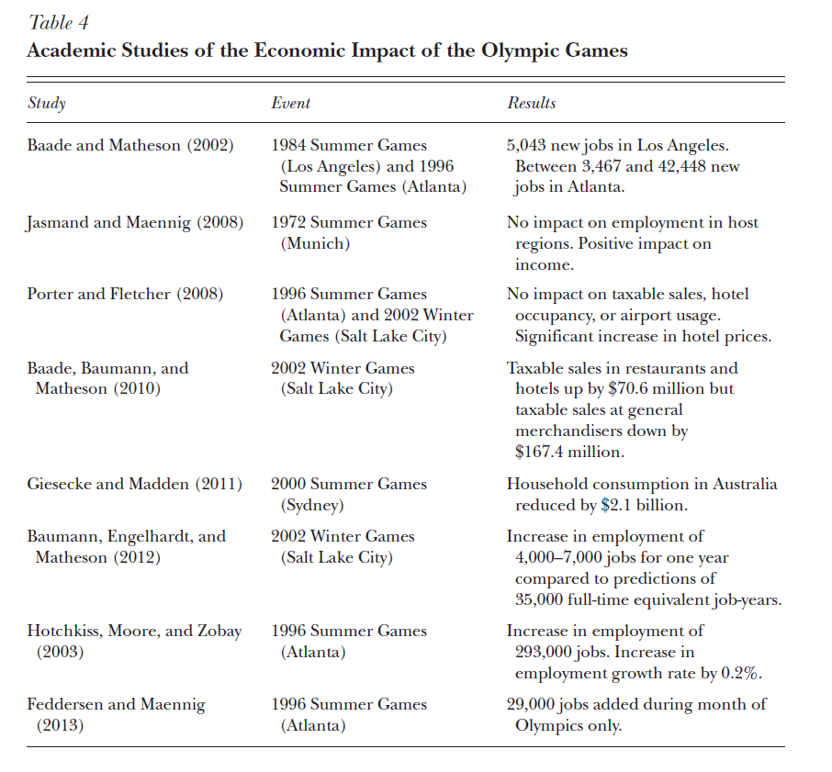
Tableau 2. Coût de l’accueil des Jeux Olympiques récents
 | Type de dépense | Dépense (en milliards de dollars 2015) | Source
JO d’été
Séoul 1988 | Infrastructures sportives Infrastructures générales Total | $2.067 $3.523 $6.503 | Preuss (2004)
Barcelone 1992 | Infrastructures sportives Infrastructures générales Total | $1.485 $12.457 $16.409 | Preuss (2004)
Atlanta 1996 | Infrastructures sportives Infrastructures générales Total | $0.765 $0.959 $3.576 | Preuss (2004)
Sydney 2000 | Infrastructures sportives Infrastructures générales Total | $1.761 $1.817 $6.926 | Preuss (2004)
Athènes 2004 | Total | $13.800 (est.) | Tagaris (2014)
Pékin | Infrastructures sportives Total | $2.315 $45.000 (est.) | Preuss (2004) Fowler and Meichtry (2008)
Londres 2012 | Total | $11.401 | BBC (2012b)
Rio | Total | $11.100 (est.) | Leme (2015)
JO d’hiver
Nagano 1998 | Total | $15.250 | Longman (1998) ; The Economist (1998)
Salt Lake City 2002 | Total | $2.500 (approx.) | US GAO (2001)
Turin 2006 | Total | $4.350 (approx.) | Payne (2008) ; Flyvberg and Stewart (2012)
Vancouver 2010 | Infrastructures sportives Infrastructures générales Total | $0.715 $3.497 $7.556 | Van Wynsberghe (2011)
Sotchi 2014 | Infrastructures sportives Total | $6.700 (est.) $51.000 (est.) | Farhi (2014)
Baade Robert A. et Matheson Victor A., « Going for the Gold: The Economics of the Olympics », Journal of Economic Perspectives, nº 2, vol. 30, 2016, p. 201‑218

Slide 8
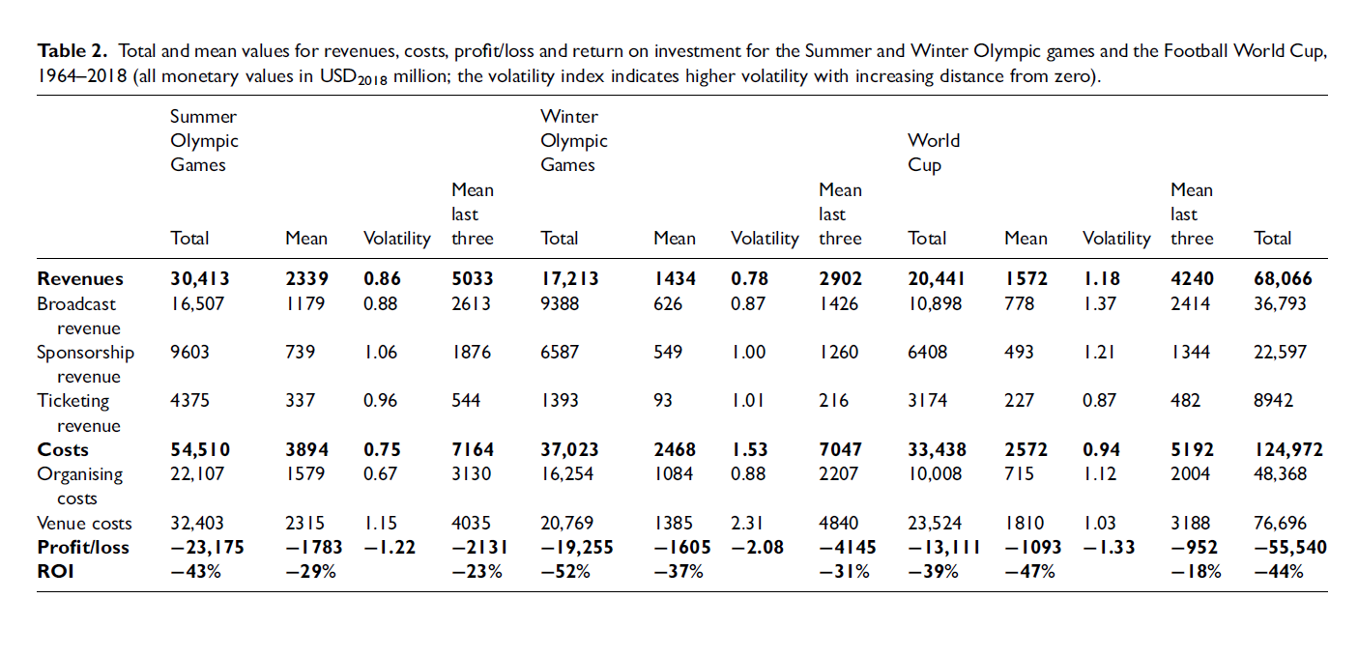
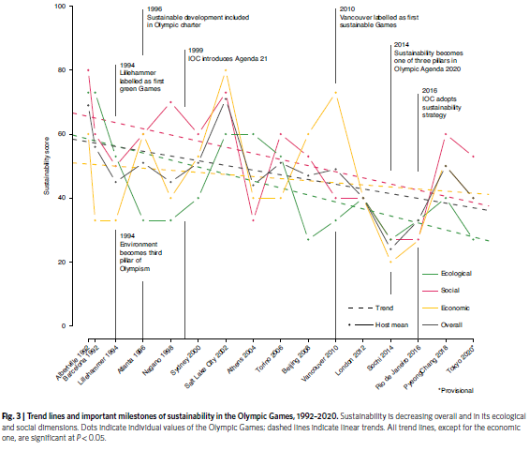
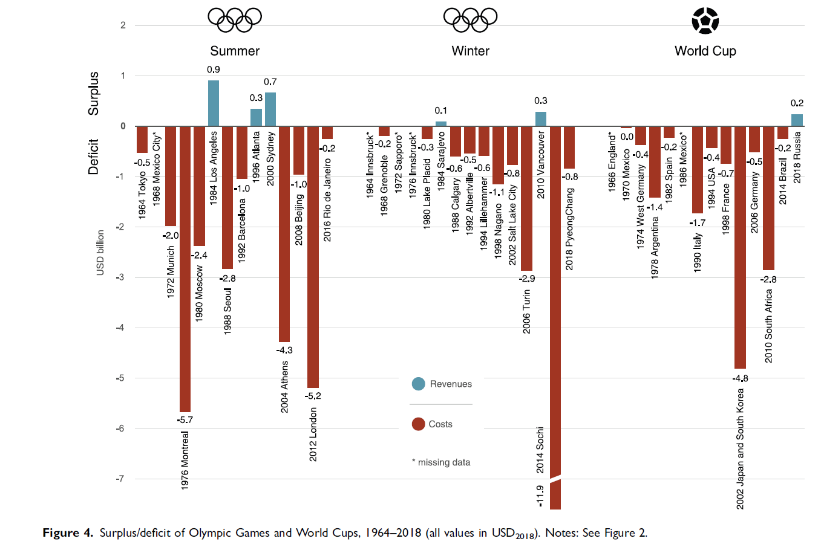
Müller Martin, Wolfe Sven Daniel, Gaffney Christopher, Gogishvili David, Hug Miriam et Leick Annick, « An evaluation of the sustainability of the Olympic Games », Nature Sustainability, nº 4, vol. 4, 2021, p. 340‑348.

Slide 9
IV. Opposition aux candidatures
Tableau 9. Candidatures olympiques abandonnées entre 2013 et 2018
Ville | Jeux | Année | Abandon | Résultats | Participation
Saint-Moritz/Davos (Suisse) | Hiver 2022 | 2013 | Referendum | Non : 52,7% | 59,14%
Vienne (Autriche) | Eté 2028 | 2013 | Referendum | Non : 72% | 31,54%
Oslo (Norvège) | Hiver 2022 | 2013 | Décision politique | Oui :53,6% | 66%
Munich (Allemagne) | Hiver 2022 | 2013 | Referendum | Non : 51,5 à 59,6% | 28,8 à 58,8%
Cracovie (Pologne) | Hiver 2022 | 2014 | Referendum | Non : 69,7% | 36%
Stockholm (Suède) | Hiver 2022 | 2014 | Décision politique
Hambourg (Allemagne) | Eté 2024 | 2015 | Referendum | Non : 51,6% | 50,2%
Boston (États-Unis) | Eté 2024 | 2015 | Décision politique avant référendum
Rome (Italie) | Eté 2024 | 2016 | Décision politique
Budapest (Hongrie) | Eté 2024 | 2017 | Décision politique avant référendum
Graubünden (Suisse) | Hiver 2026 | 2017 | Referendum | Non: 60,1% | 51%
Calgary (Canada) | Hiver 2026 | 2018 | Referendum | Non: 56,4% | 39,7%
Sion (Suisse) | Hiver 2026 | 2018 | Referendum | Non: 54% | 62,6%
Tableau 9, Graphiques 2 et 3 – Source : Morteau Alexandre, Le consensus olympique : la construction politique et administrative des grands évènements sportifs internationaux, d’Albertville 1992 à Paris 2024, thèse de doctorat, Paris-Dauphine (PSL), 2022.

Slide 10
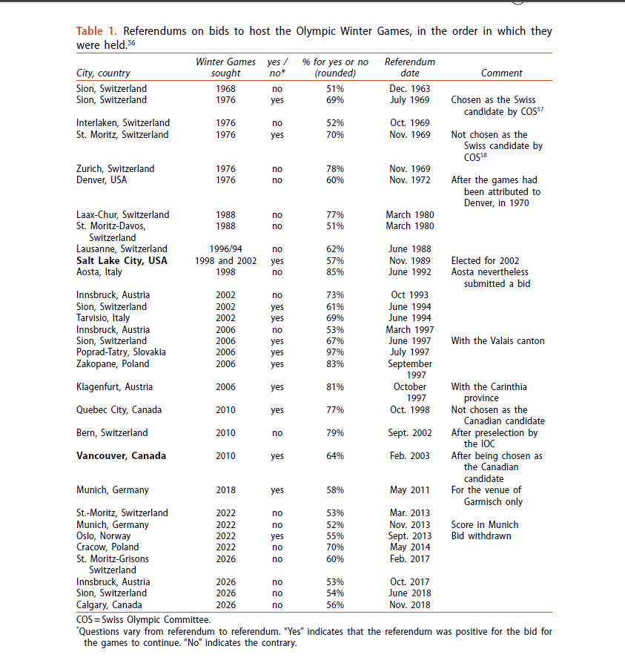
Chappelet Jean-Loup, « Winter Olympic Referendums: Reasons for Opposition to the Games », The International Journal of the History of Sport, nº 13‑14, vol. 38, 2021, p. 1369‑1384.

Slide 11
Station | Discipline | Environnement | Prix | Remarques
Les Saisies | Biathlon Ski de fond | Pollution du ruisseau le Nantrouge | Cons. 10M | 110 000 m3 pour créer un amphithéâtre, pour 14 000 personnes dans une région pleine de tourbières
Courchevel | Saut Combiné nordique |  | Cons. 25-40M | 5 ha de forêt déboisés (5 600 arbres) pour parking et tremplins. 30 000-200 000 m3 de béton pour stabiliser les tremplins 200 000 m3 de roche dynamitée
Val d’Isère | Ski alpin Descente |  | Travaux 5M | 50 000 m3 d’urbanisation, 40 000 m3 de terrassement sur la face de Bellevarde
3 Vallées Méribel | Ski alpin, slalom Hockey |  | Travaux 20M | 22 500 m² de nouvelles constructions, 230 canons à neige + 1 patinoire, 1000 habitants.
Tignes | Ski alpin, slalom | Pollution du lac de Tignes | Travaux 1,5M | 100 000 m3 de terrassement
3 Vallées Les Menuires | Ski alpin, slalom Super G |  | Cons. 10M | 50 000 m² de nouvelles constructions, 200 canons à neige. L’eau est relativement rare. Réservoirs pour 190 canons.
Les Arcs | Ski artistique Ski de vitesse |  | Cons. 4M | Terrassement de 200 000 m3 pour le KL. Une piste existait déjà.
La Plagne | Luge Bobsleigh | Artificialisation d’un ruisseau en amont. Terrain schisteux instable | Cons. 35-60M. Entretien 1M | 45 tonnes d’ammoniac dans 80 km de conduites pour le refroidissement. 70 000 m3 de terrassement. 6 ha déboisés. 10 000 m3 de béton. Environ 250 pratiquants en France.
Albertville | Patinage artistique et vitesse Short track |  |  | Centre culturel budgété à 10M, prix final 17M
Pralognan | Curling |  | Cons. 4-10M Entretien 150 000 | C’est une des communes les plus endettées de France !
Brides-les-Bains | Village olympique |  | Cons. 35-75M Total de 150-200M | Construction d’une télécabine de 6km de long pour se relier à Méribel, déboisement 1500m de long et 30m de large + 60 pylones. Rénovations des hôtels, parking, 45 000 m² d’urbanisation
Au total
1M de m3 de béton injecté 730 000 – 1 M de m3 de terrassement 320 000 – 500 000 m² d’urbanisation 28,5 ha déboisés |  |  | 322M de droits TV 298M de sponsoring 214M Etat 72M hébergement 37M billets | 200-250M équipements sportifs 1 milliard pour le réseau routier principal 1,2 milliard pour celui secondaire 250M pour les gares et chemins de fer 280M pour les télécommunications 25M pour l’aéroport 750M – 1 milliard pour le fonctionnement du COJO Le budget a été de 3-4 milliards, le budget de départ a été dépassé de 233%
Tableau sur les dégradations environnementales d’Albertville 1992
Nidegger Jean-Blaise, « Olympisme, environnement et relations internationales »:, Relations internationales, nº 4, N° 112, 2002, p. 511‑521

Slide 12
V. Paris 2024
Tableau 10. Budget prévisionnel des Jeux Olympiques et Paralympiques de Paris 2024 (en millions d’euros)
Tableau 11. Dépenses prévisionnelles du Comité d’organisation des Jeux Olympiques et Paralympiques de Paris 2024 (en millions d’euros)
Année | Budget prévisionnel du COJOP et de la Solideo (en millions d’euros)
2016 (candidature) | 6200
2017 (attribution) | 6800
2021 | 7300
2022 | 7700
2023 | 8800
Poste | Dépenses prévisionnelles du COJOP (en millions d’euros)
Sites et infrastructures | 877
Service aux Jeux | 706
Ressources humaines | 587
Technologies et systèmes d’information | 480
Développement commercial et marketing | 337
Marque, évènements et cérémonies | 202
Finances et administration | 151
Sports | 103
Autres dépenses | 220
Réserve pour aléas | 315
Total | 3978
Source des tableaux 10, 11 et 12 : Gayant Jean-Pascal, « Les Jeux en valent-ils la chandelle ? Coûts et bénéfices de l’organisation d’un événement planétaire », Pouvoirs, nº 2, vol. 189, 2024, p. 37‑50.
Tableau 12. Dépenses prévisionnelles de la Solideo (en millions d’euros)
Poste | Dépenses prévisionnelles de la Solideo (en millions d’euros)
Village olympique (dix-sept mille lits) | 1200
Village des médias | 600
Sites de compétition | 283
Sites d’entraînement | 115
Autres équipements financés par des investissements privés | 500
Aménagements divers | 270
Équipements divers | 55
Charges diverses dont réserve pour aléa | 246
Total | 3269

Slide 13
Tableau 13. Répartition des financements publics de la Solideo en 2023 (en millions d’euros)
Tableau 15. Dépenses du COJOP, budget révisé de 2022 (en millions d’euros)
Financeur public | Financements de la Solideo après la seconde indexation de 140,4 millions d’euros (en millions d’euros)
État | 1 152,3
Région Île-de-France | 168,4
Ville de Paris | 169,7
Métropole du Grand Paris | 24,7
Département des Hauts de Seine | 6,4
Département de Seine-Saint-Denis | 85,0
Département des Yvelines | 4,0
Plaine Commune | 44,3
Paris Terres d’Envol | 23,7
Ville de Dugny | 3,4
Ville du Bourget | 3,3
Ville de Saint-Quentin en Yvelines | 2,5
Ville de Marseille | 23,3
Total | 1 711,1
Opérations | Sites et infrastructures | 865,1
 | Service aux Jeux | 459,1
 | Relations internationales | 26,4
 | Event venue management | 247,0
 | Broadcast and Press services | 32,5
 | Pilotage opérationnel | 112,2
Hors opérations | Ressources humaines | 648,2
 | Technologies et systèmes d’information | 508,1
 | Développement commercial et marketing | 349,2
 | Sécurité | 226,8
 | Marque, évènements et cérémonies | 212,0
 | Finances et administration | 139,5
 | Sports | 103,8
 | Impact et héritage | 50,0
 | Excellence environnementale | 26,5
 | Digital | 24,4
 | Présidence/direction générale | 22,2
 | Planification et coordination | 19,2
 | Engagement | 14,0
 | Communication | 10,3
 | Culture | 12,7
Total des dépenses (hors réserves et provisions) |  | 4109,3
 | Réserve pour aléas | 198,1
 | Réserve pour inflation | 70,7
Total des dépenses |  | 4378,2
Tableau 14. Ressources du COJOP, budget révisé 2022 (en millions d’euros)
Financements | Montant
Contribution du CIO | 750,0
Programme de partenariat TOP du CIO | 487,5
Partenariat national | 1226,3
Billets et hospitalités | 1422,9
Dont billets | 1239,8
Dont hospitalités | 183,1
Licences et marchandisage | 129,8
Contributions publiques | 170,6
Loteries | 16,0
Autres revenus | 176,8
Total | 4380,0
Source des tableaux 13, 14 et 15 : Meddah Nacer, L’organisation des Jeux Olympiques et Paralympiques de Paris 2024, Cour des comptes, Paris, juillet 2023.

Slide 14
Tableau 16. Evolution des financements publics issus du Protocole financier (en milliers d’euros constants HT, valeur 2016)
 | 2018 | 2022 | Évolution 2022/2018
Investissements issus du protocole financier | 1 378 052 | 1403 178 | 25 126 | 1,8%
Dont part État | 932 857 | 946 033 | 13 176 | 1,4%
Dont part collectivités | 445 195 | 457 145 | 11 950 | 2,7%
Tableau 17. Evolution des investissements pour les Jeux ou à l’occasion des Jeux et de leur financement (en milliers d’euros constants HT, valeur 2016)
 | 2018 | 2022 | Évolution 2022/2018
Financements de l’État | 932 857 | 946 033 | 13 176 | 1,4%
Financements des collectivités territoriales | 620 723 | 930 782 | 310 059 | 50,0%
Dont investissements issus du Protocole financier | 445 195 | 457 145 | 11 950 | 2,7%
Dont investissements complémentaires pour les Jeux et l’héritage | 68 200 | 113 239 | 45 039 | 66,0%
Dont investissements réalisés à l’occasion des Jeux | 107 328 | 360 398 | 253 070 | 235,8%
Sous-total des financements publics | 1 553 580 | 1 876 815 | 323 235 | 20,8%
Financements privés (hors promoteurs) | 190 542 | 223 568 | 33 026 | 17,3%
Dont investissements complémentaires pour les Jeux et l’héritage | 190 542 | 194 891 | 4 349 | 2,3%
Dont investissements réalisés à l’occasion des Jeux | - | 28 677 | 28 677 | -
Investissement des promoteurs | 1 600 000 | 1 960 000 | 360 000 | 22,5%
Dont investissements réalisés à l’occasion des JOP | 1 600 000 | 1 760 000 | 160 000 | 10,0%
Dont investissements réalisés au-delà des JOP | - | 200 000 | 200 000 | -
Total | 3 344 122 | 4 060 383 | 716 261 | 21,4%
Dont investissements pour les Jeux et l’héritage | 3 236 794 | 3 471 308 | 234 514 | 7,2%
Dont investissements au-delà des Jeux | 107 328 | 589 075 | 481 747 | 448,9%
Source des tableaux 16 et 17 : L’organisation des Jeux Olympiques et Paralympiques de Paris 2024. Rapport au Parlement, Cour des comptes, janvier 2023.

Slide 15
Tableau 18. Impact économique total par nature des dépenses (en millions d’euros courants)
 | Scénario bas | Scénario intermédiaire | Scénario haut
Tourisme | 1 399 (21%) | 2 672 (30%) | 3 563 (32%)
Construction | 2 103 (31%) | 2 503 (28%) | 3 004 (27%)
Organisation | 3 205 (48%) | 3 815 (42%) | 4 578 (41%)
Total | 6 707 | 8 990 | 11 145
Dont phase de préparation et de déroulement | 92% | 84% | 83%
Dont phase d’héritage | 8% | 16% | 17%
Source : Etude d’impact économique ex-ante des Jeux Olympiques et Paralympiques de Paris 2024, CDES, avril 2024.

